Slide 1
IFMP 2019 – WEEK 4
Loops, Expressions, Conditions etc. by Raul

Slide 2
Exercise Sheet 2
Aufgaben die wir heute nochmal anschauen
Exam style: Expression evaluation (Extrem wichtig)
R / L Values
Short Circuit Evaluation (Technik)

Slide 3
Exercise Sheet 3
Natural Language to C++
Viele Probleme mit genauem Syntax
Genauer auf Logik achten →z.T logische Ausdrücke genau untersuchen

Slide 4
Natural Language to C++
Für mathematische Operationen braucht man *, + etc. (5b ist ein Fehler, es muss 5*b heissen!!!!)
“==” ist nicht “=”:
Logische Operationen warden mit == gemacht
Speicherung mit ‘=’
‘=‘ ist ich weise der linken Seite die rechte zu
‘==’ ist: ich überprüfe dass die linke und rechte Seite gleich sind

Slide 5
Expression 4
Either a and b are both false or c is true, but not both.

Slide 6
Expression 4
((a == false && b == false) || (c == true)) && !(((a == false) || (b == false) && c == true)
Complicated !!

Slide 7
Prettying things up
Satz sagt: c darf nicht gleich a und b sein!!
wenn c aber wahr ist, soll a und b aber beide nicht falsch sein,
wenn also “a and b are both false ” (also wahr ist), darf c nicht wahr sein!!

Slide 8
Prettying things up
c != (a == false && b == false)

Slide 9
Expressions/Operatoren

Slide 10
Assoziativität
Links assoziativ meint falls man Operatoren a + b + c + d = ((a + b) + c) +d klammert
Rechts assoziativ (* sei nicht die Multiplikation): a * b * c * d = (a * (b * (c *d))

Slide 11
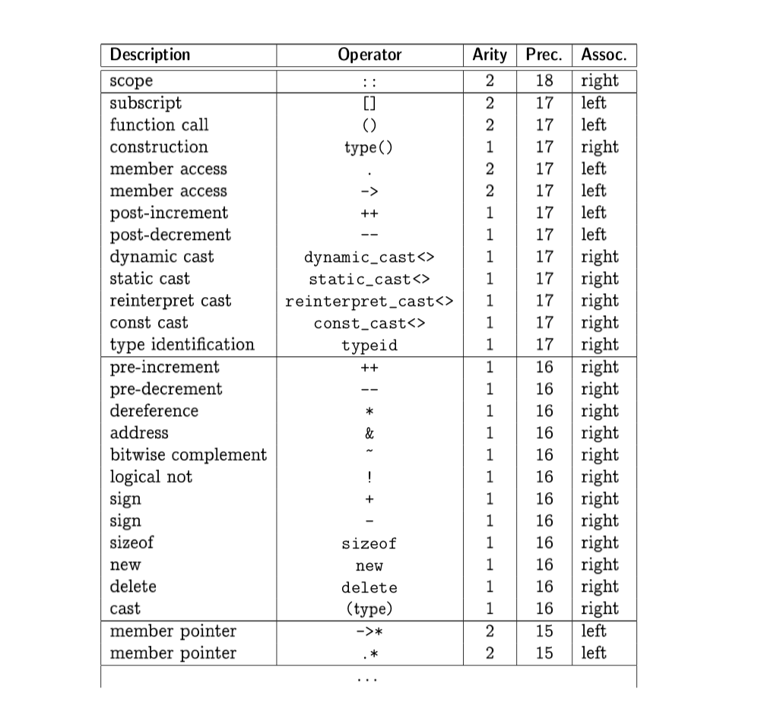


Slide 12
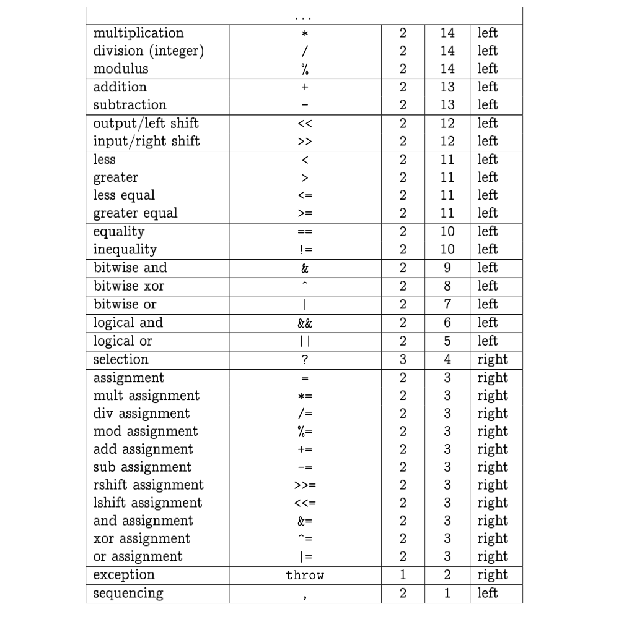

Slide 13
Short Circuit Evaluation

Slide 14
Short Circuit Example 1 Easy
int x = 0; bool y = false;
x + y + 2.0;

Slide 15
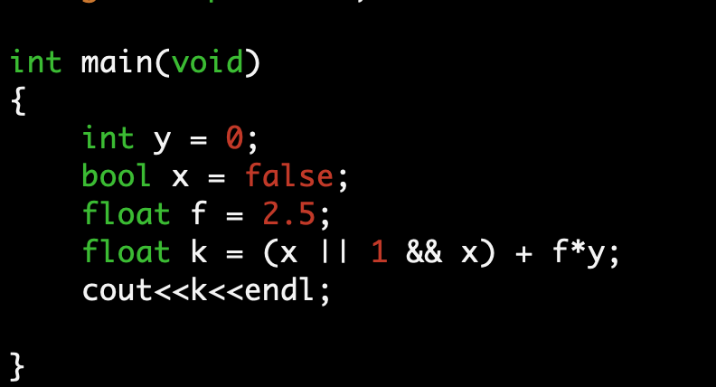

Slide 16
Task 1: Expression evaluation

Slide 17
Expression evaluation
Weiß jeder, was ein Ausdruck genau ist?
→ das ist entscheidend für die Prüfung!!
Jetzt ist die Gelegenheit für Fragen ☺ !!

Slide 18

Task description
Seien x und y int Variablen. Welche der folgenden Ausdrücke sind valide?
→ für die validen finden Sie heraus, was ob sie l – oder r Values sind.
X = 0 und y = -1 -> für die korrekten den Wert herausfinden
Zeit: 10min mit eurem Partner

Slide 19
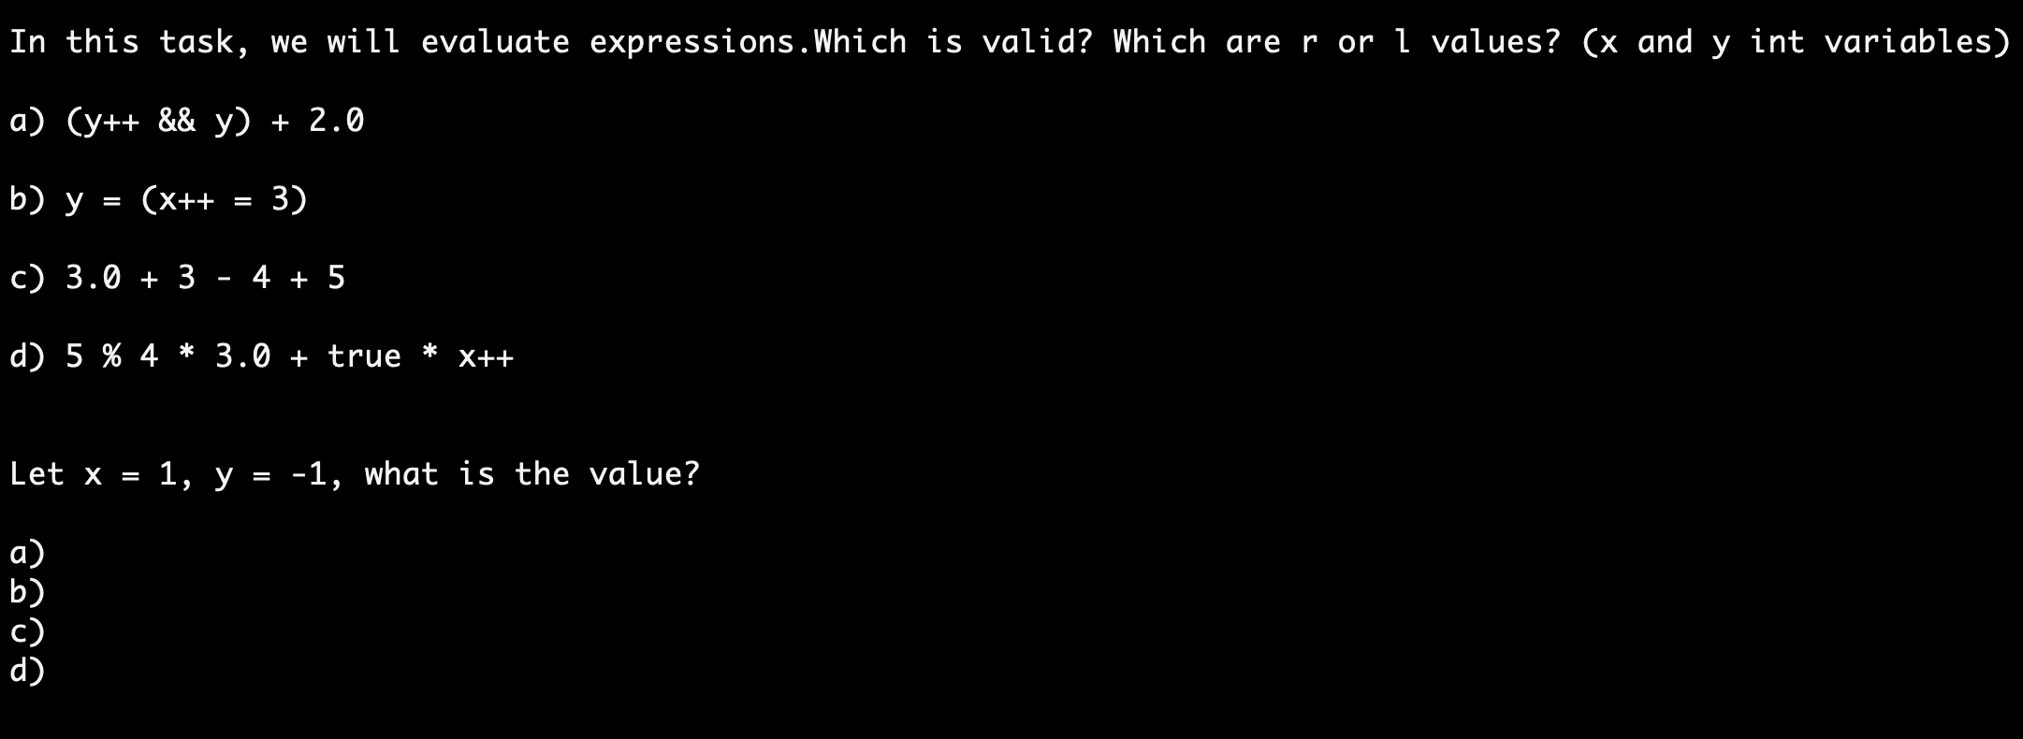

Slide 20
Definition:
Man bezeichnet als Scope den Gültigkeitsbereich einer Variablen.
In C++ gilt für unsere Zwecke die Faustregel: Variablen sind immer nur innerhalb der nächsten {}
Definiert!! (ausserhalb haben sie keine Gültigkeit.
Deswegen heissen sie Gültigkeitsbereiche.

Slide 21
Loops II
A conclusive look at loops and conditions

Slide 22
Classroom Task 1: Find 3 errors

Slide 23
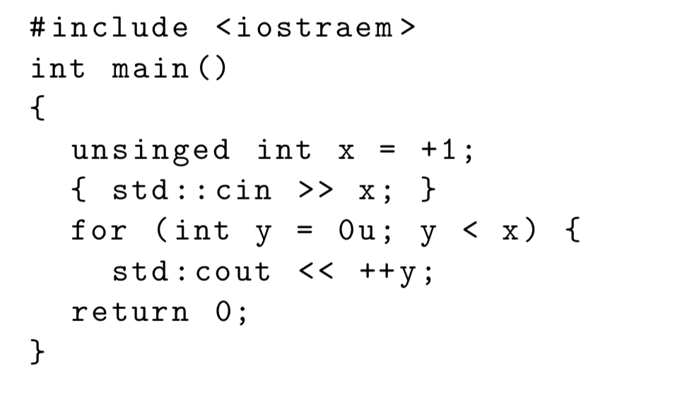


Slide 25
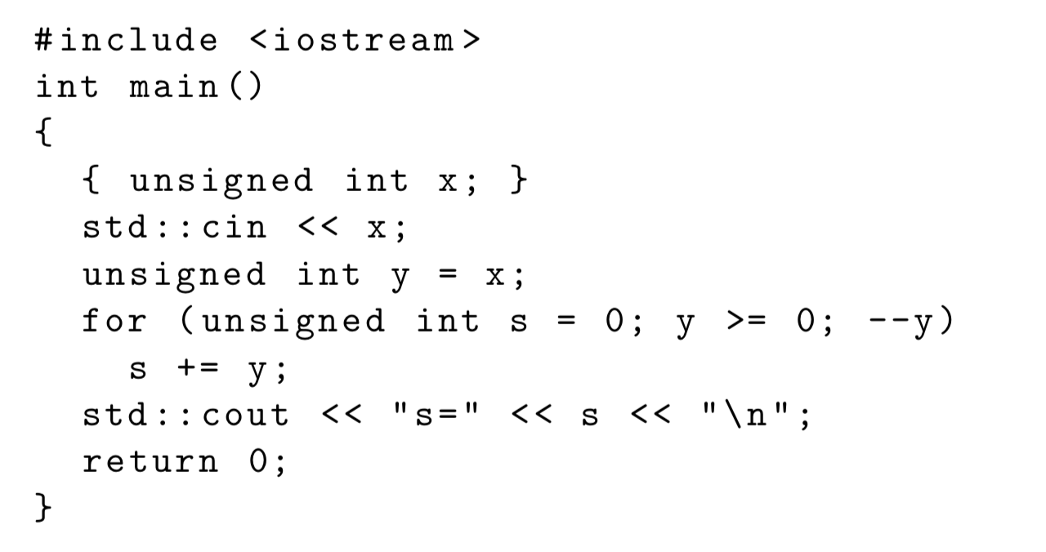

Slide 26


Einfinite loop

Slide 27
Fix errors in code!

Slide 28
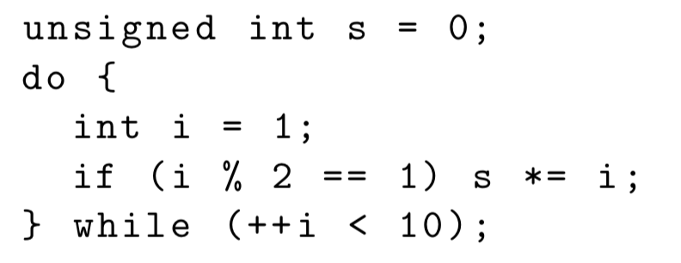

Slide 29
Discussion: Scope errors
Passt auf: Scope error passieren leicht :
Wir werden in zwei Wochen noch einmal darüber sprechen
Wenn ihr Variablen in einer Schleife wiederverwenden wollt → deklariert sie außerhalb!!

Slide 30
Task 3: Taylor MacLaurin Series

Slide 31
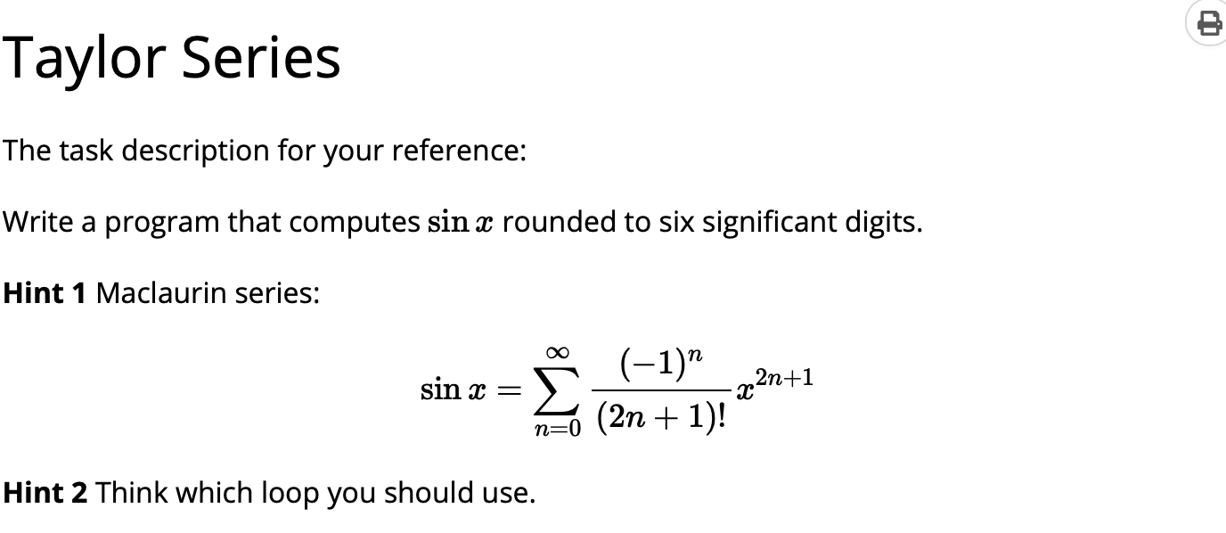

Slide 32
Challenge Task 1: Even

Slide 33
Lest eine Sequenz 1 oder 0 ein. Eine zusammenhängende Sequenz ist eine mit kontinuierlichen 0 und 1 in Folge also 1, 11, 111. Gebt nacheinander alle zusammenhängenden Sequenzen mit geradzahliger Anzahl Glieder aus.

Slide 34
Input: 100110111011 Algorithmus: 100110111011 Output: 00, 11, 11

Slide 35
Tipps Exercise 4
1. Die Ausgabe ist eine bekannter mathematischer Ausdruck, for sind cooler als while…
2. Wie immer versucht man einen komplizierte Ausdruck für eine einfache Aussage zu finden.
3. Schafft ihr
4. Wieder eine bekannte mathematische Funktion, versucht bei (b) über Datentypen und bei (c) in den Algorithmus ein allgemeines k einzusetzten (kein formaler Beweis!!)
5. und 6. Analysiert Formel genau und findet Ähnlichkeiten zu Taylor MacLaurin

